Slide 1
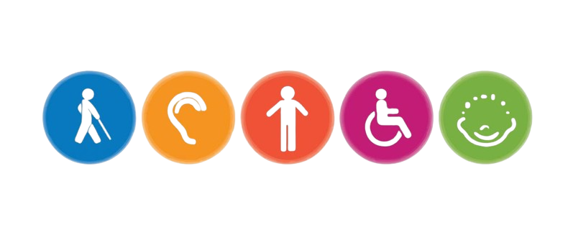
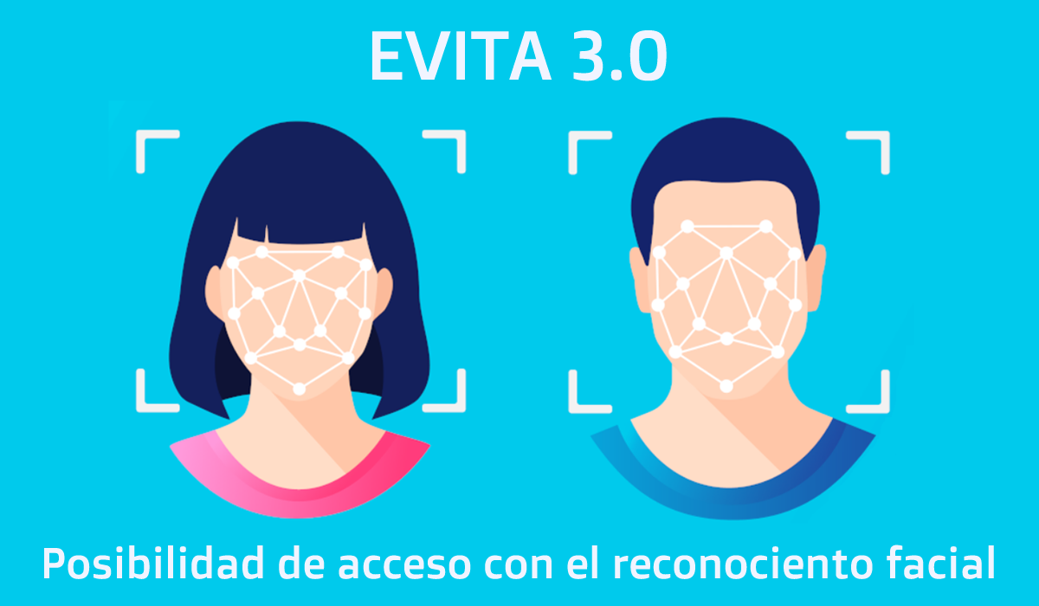
Escritorio Virtual Integrador con Tecnologías Aplicadas (EVITA) de la Universidad de Murcia

Slide 2
Índice 1.- Contexto. 2.- Antecedentes.
3.- Características del proyecto. 4.- Evolución histórica.
4.1.- EVITA 1.0.
4.2.- EVITA 2.0. 4.3.- EVITA 3.0. 5.- Marco regulatorio aplicable.
6.- Otras herramientas de apoyo a la discapacidad y necesidades de aprendizaje especiales.
7.- Cuestiones.

Slide 3
Contexto.
1.

Slide 4
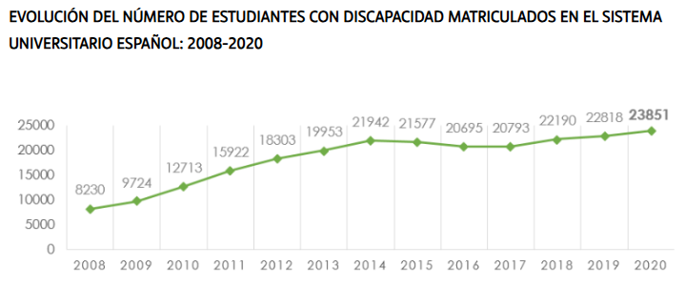
Escritorio Virtual Integrador con Tecnologías Aplicadas (EVITA) de la Universidad de Murcia
La Universidad de Murcia tiene cerca de 800 personas con discapacidad y más de 2.500 personas con necesidades especiales de aprendizaje y apoyo educativo. Esto la sitúa como la primera universidad española porcentualmente y la segunda en número total de usuarios y usuarias de estos colectivos.
Fuentes:
Guía de Atención a las personas con Discapacidad en la Universidad 2021, publicada por Fundación Universia.
Memoria Atención a la Diversidad Universidad de Murcia 2023/2024.
Notes:
La Universidad de Murcia tiene entre sus diferentes colectivos (alumnado, personal docente e investigador, personal técnico de gestión, administración y servicios), más de 800 personas con discapacidad y más de 2.500 personas con necesidades especiales de aprendizaje. Esto la sitúa como la primera universidad española porcentualmente y la segunda en número total de usuarios y usuarias de estos colectivos.
Es por ello por lo que, desde nuestra Responsabilidad Social Corporativa, nuestra universidad está especialmente sensibilizada con el desarrollo e implementación de soluciones tecnológicas que faciliten la accesibilidad de estas personas a las diferentes herramientas de gestión, investigación, aprendizaje y docencia proporcionadas por nuestra organización.

Slide 5
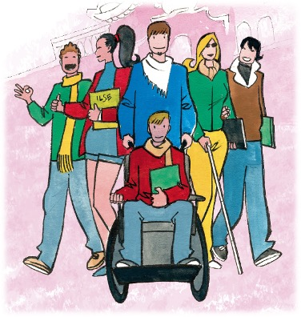
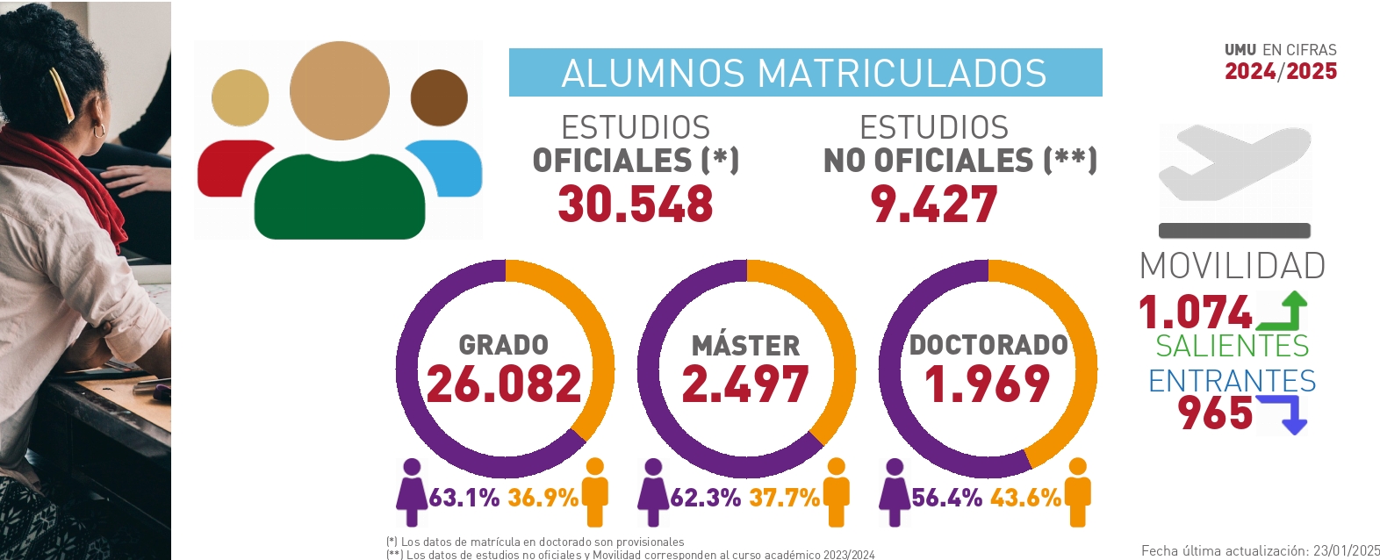
Escritorio Virtual Integrador con Tecnologías Aplicadas (EVITA) de la Universidad de Murcia
Número de estudiantes con discapacidad matriculados: 737
Número de estudiantes con adaptaciones atendidos en la EBAU: 521
Informes de asesoramiento enviados: 17.282
2,41% discapacidad
8,18% NEAE
Memoria Atención a la Diversidad Universidad de Murcia 2023/2024.
Notes:
La Universidad de Murcia tiene entre sus diferentes colectivos (alumnado, personal docente e investigador, personal técnico de gestión, administración y servicios), más de 800 personas con discapacidad y más de 2.500 personas con necesidades especiales de aprendizaje. Esto la sitúa como la primera universidad española porcentualmente y la segunda en número total de usuarios y usuarias de estos colectivos.
Es por ello por lo que, desde nuestra Responsabilidad Social Corporativa, nuestra universidad está especialmente sensibilizada con el desarrollo e implementación de soluciones tecnológicas que faciliten la accesibilidad de estas personas a las diferentes herramientas de gestión, investigación, aprendizaje y docencia proporcionadas por nuestra organización.

Slide 6
Antecedentes.
2.

Slide 7
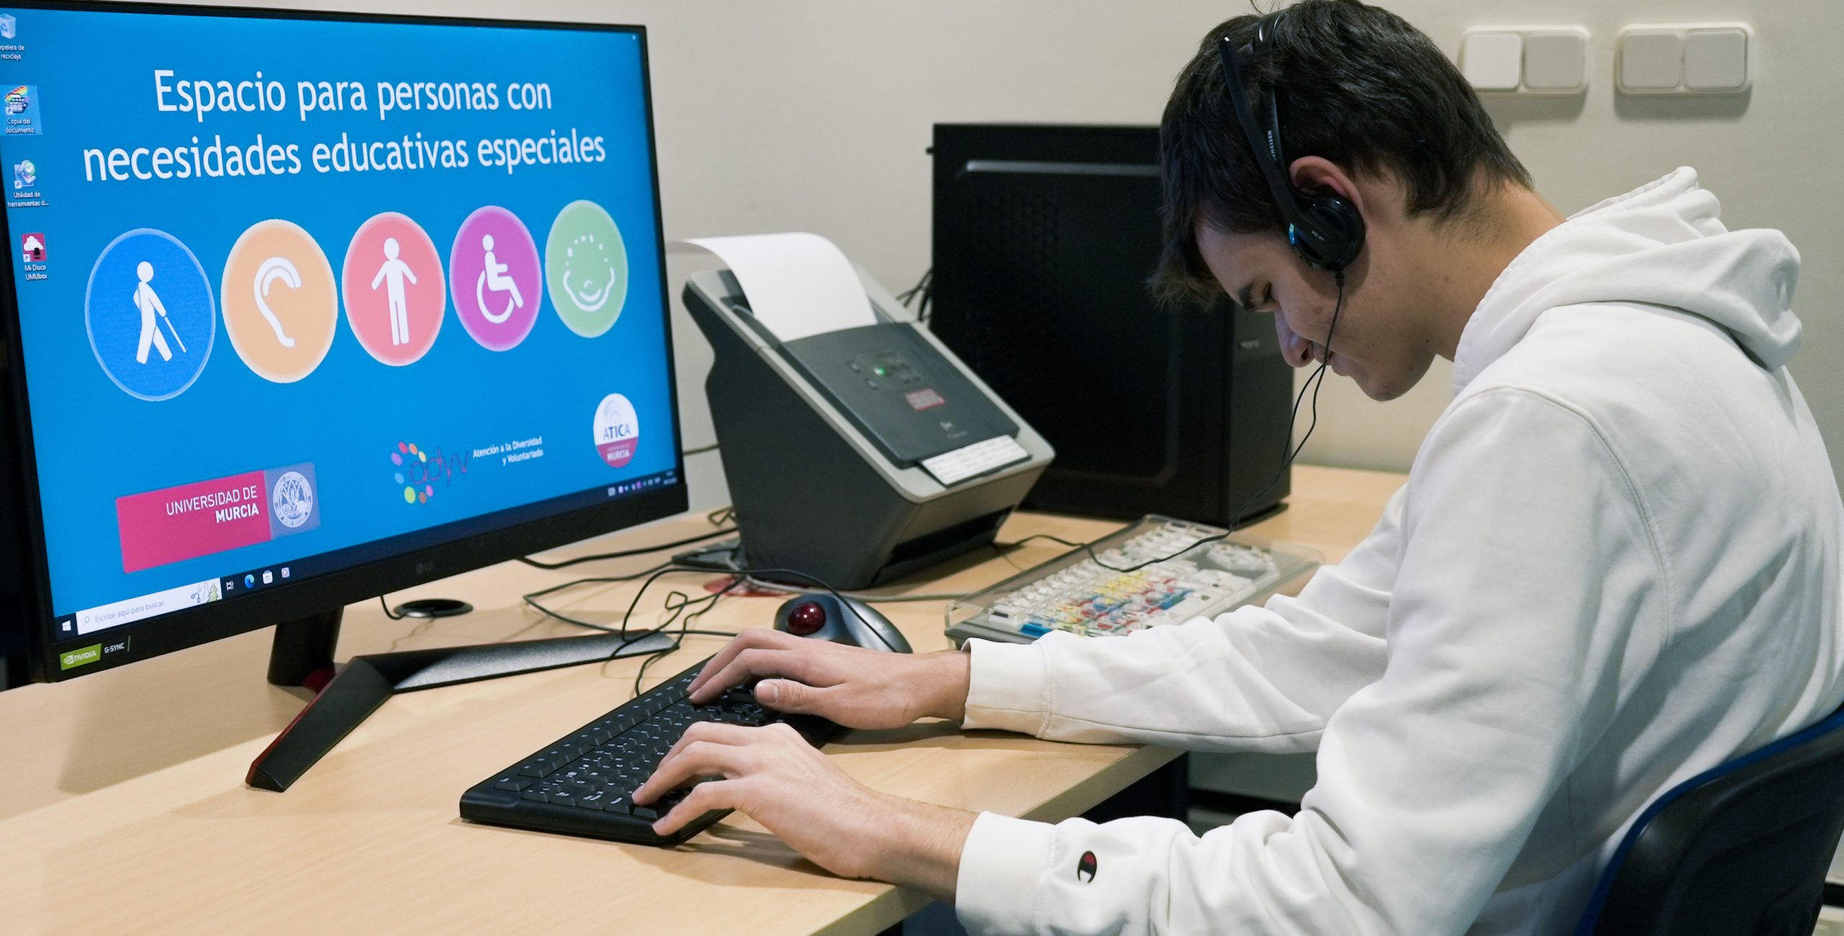
Escritorio Virtual Integrador con Tecnologías Aplicadas (EVITA) de la Universidad de Murcia
Con anterioridad al desarrollo e implantación de la solución de EVITA, estas personas con discapacidad y necesidades especiales de aprendizaje disponían de un número reducido de equipos adaptados y accesibles, solamente de forma presencial, desde los diferentes campus y dependencias de la universidad, con las implicaciones de movilidad y limitaciones de uso asociadas

Slide 8
Características del proyecto.
3.

Slide 9
Escritorio Virtual Integrador con Tecnologías Aplicadas (EVITA) de la Universidad de Murcia
El proyecto EVITA de la Universidad de Murcia tiene como objetivo principal mejorar la accesibilidad tecnológica para los usuarios y las usuarias de la Universidad de Murcia con discapacidad o necesidades educativas especiales, poniendo a disposición de los mismos escritorios virtuales que se configuran, en cada conexión y de forma automática, con las configuraciones y utilidades de accesibilidad adaptadas a su discapacidad y con las aplicaciones necesarias para su desempeño en función de su perfil (alumnado, personal docente, personal técnico de administración y servicios).
Accesibilidad desde cualquier dispositivo y lugar con conexión a internet
Personalización automática del escritorio en cada sesión, adaptada a la discapacidad o necesidad especial de aprendizaje de esa persona
Personalización automática del escritorio en cada sesión con las aplicaciones necesarias en función del perfil de esa persona (PTGAS / PDI / alumnado)
Autenticación biométrica
Extensión del derecho al teletrabajo, docencia online y realización de prácticas informáticas

Slide 10
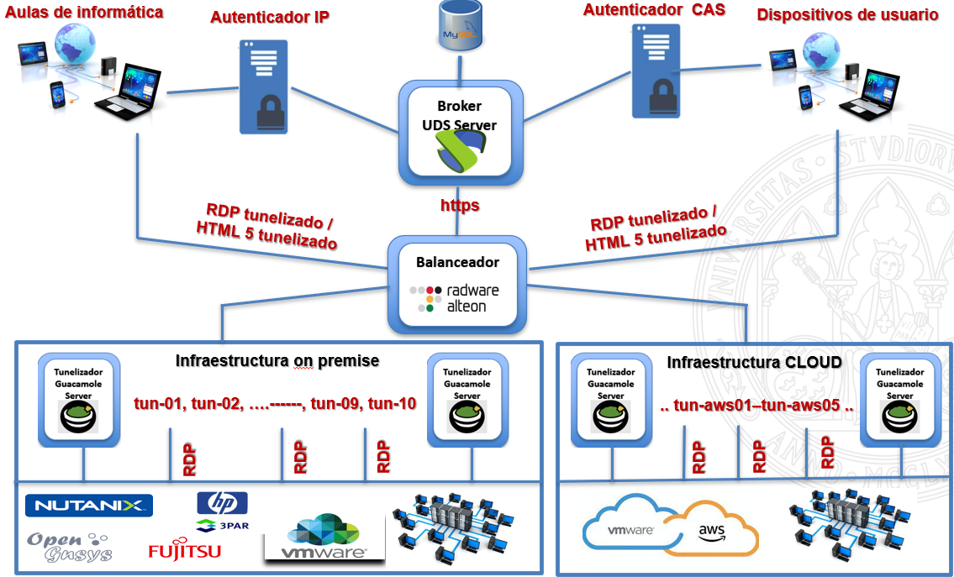
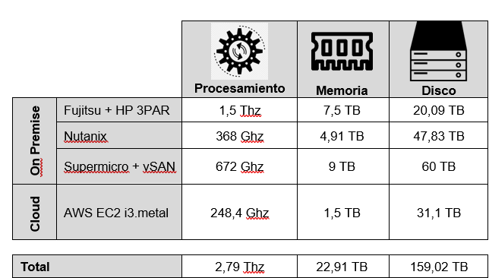
Escritorio Virtual Integrador con Tecnologías Aplicadas (EVITA) de la Universidad de Murcia

Slide 11
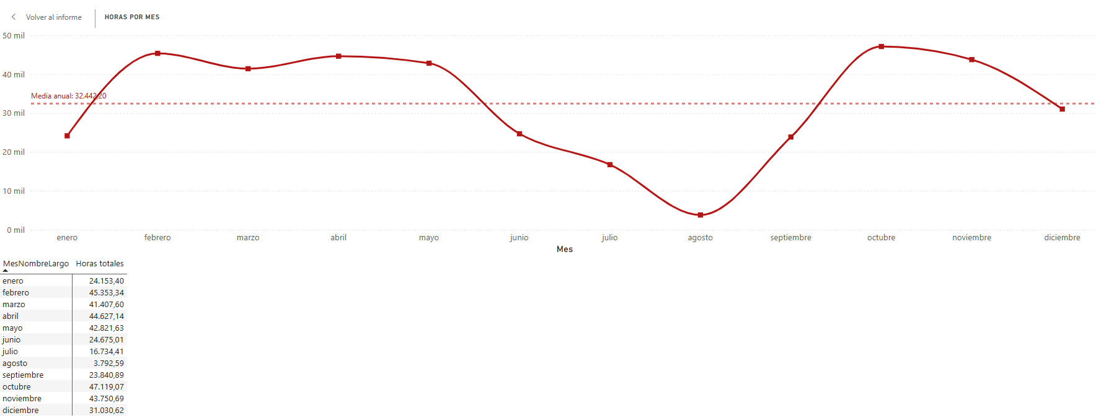
Escritorio Virtual Integrador con Tecnologías Aplicadas (EVITA) de la Universidad de Murcia
Estadísticas de uso EVITA 2024

Slide 12
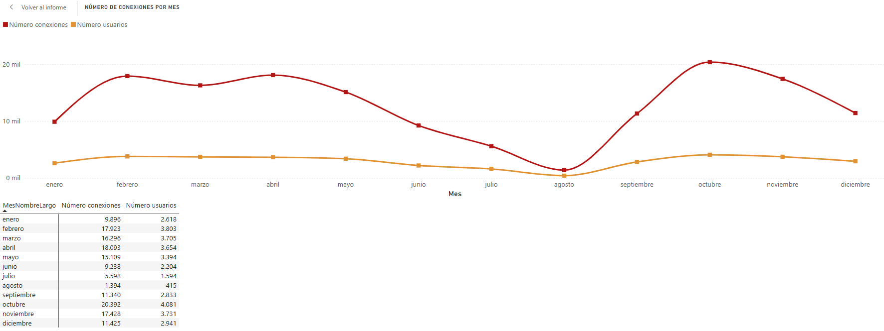
Escritorio Virtual Integrador con Tecnologías Aplicadas (EVITA) de la Universidad de Murcia
Estadísticas de uso EVITA 2024

Slide 13
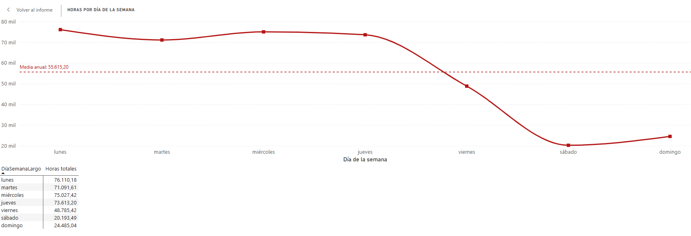
Escritorio Virtual Integrador con Tecnologías Aplicadas (EVITA) de la Universidad de Murcia
Estadísticas de uso EVITA 2024

Slide 14
Escritorio Virtual Integrador con Tecnologías Aplicadas (EVITA) de la Universidad de Murcia
Estadísticas de uso EVITA 2024

Slide 15
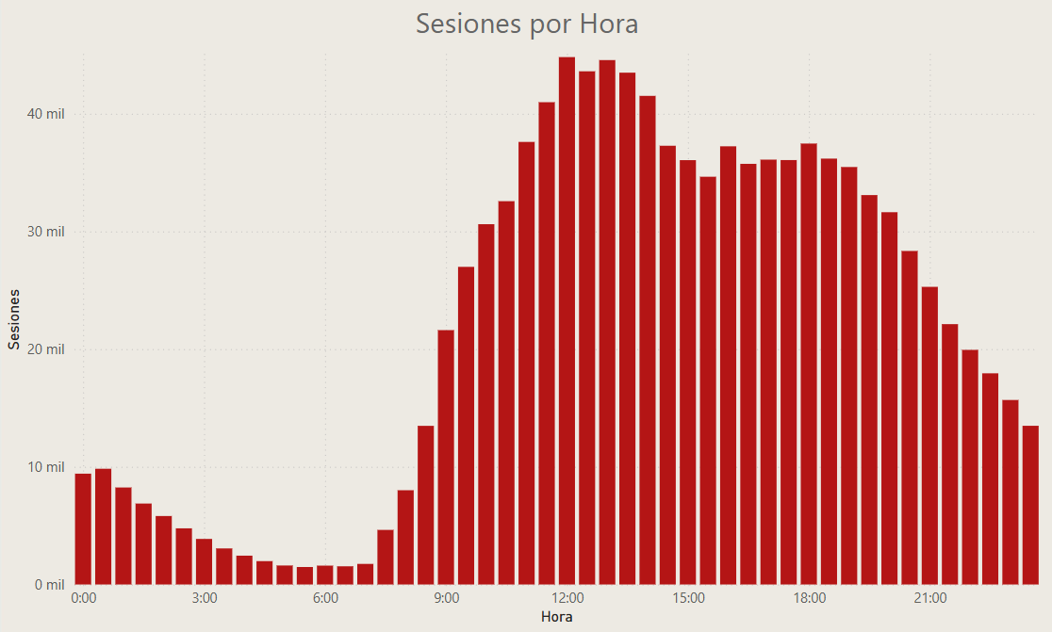
Escritorio Virtual Integrador con Tecnologías Aplicadas (EVITA) de la Universidad de Murcia
Estadísticas de uso EVITA 2024

Slide 16
Evolución histórica.
4.

Slide 17
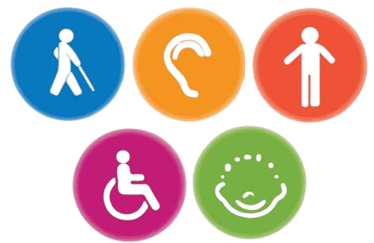
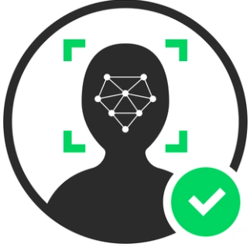
Escritorio Virtual Integrador con Tecnologías Aplicadas (EVITA) de la Universidad de Murcia
2019
2021
2024
EVITA 1.0
EVITA 2.0
EVITA 3.0
Escritorio virtual en la nube
Configuración de usuario no persistente
Configuracion de usuario persistente
especialmente las relacionadas con la accesibilidad
Aplicaciones genéricas para usuarios con necesidades especiales de aprendizaje
Aplicaciones personalizadas para la discapacidad de cada usuario
Mecanismo autenticación básico (CAS UMU)
Autenticación biométrica

Slide 18
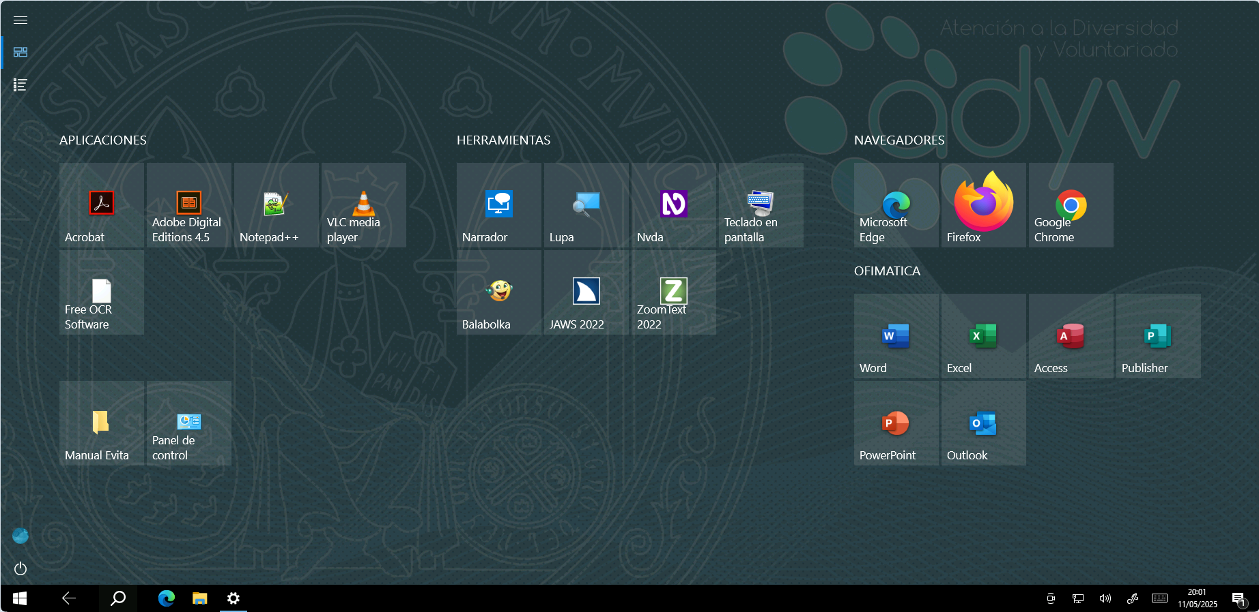
Escritorio Virtual Integrador con Tecnologías Aplicadas (EVITA) de la Universidad de Murcia
EVITA 1.0 sin personalización
Notes:
Escritorio virtual con herramientas de accesibilidad generalistas

Slide 19
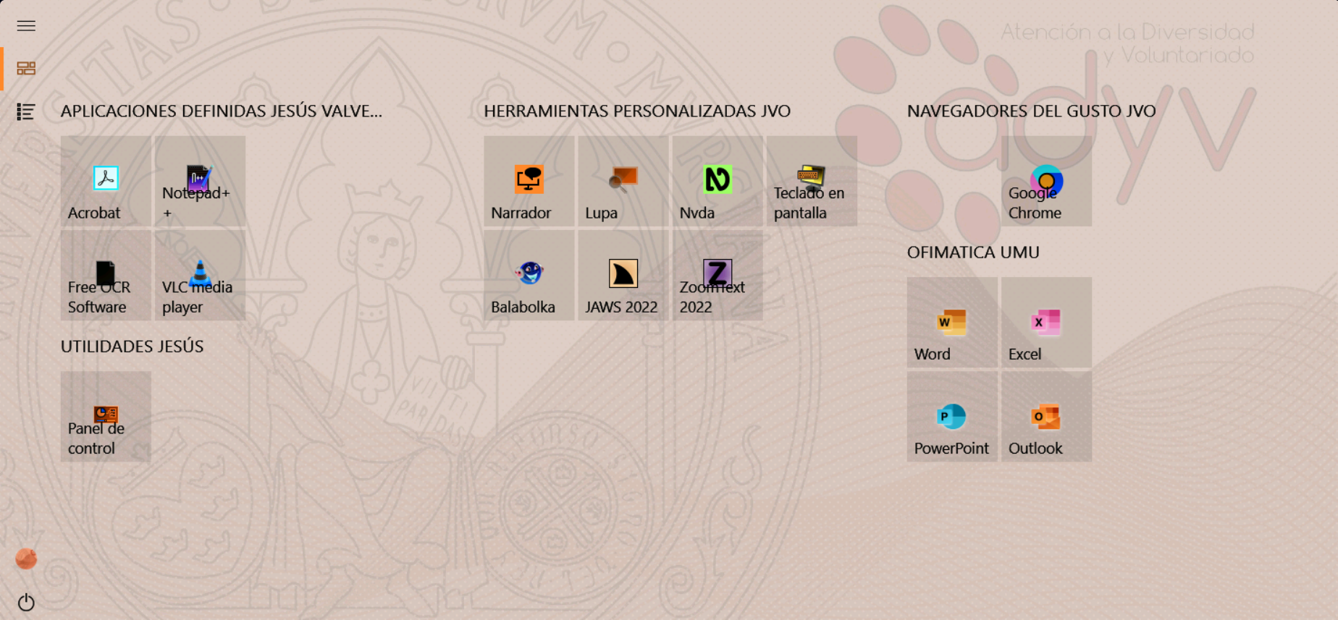
Escritorio Virtual Integrador con Tecnologías Aplicadas (EVITA) de la Universidad de Murcia
EVITA 2.0 con personalización
Notes:
Escritorio virtual personalizado con las preferencias y herramientas de accesibilidad configuradas y adaptadas a la discapacidad del usuario o usuaria

Slide 20
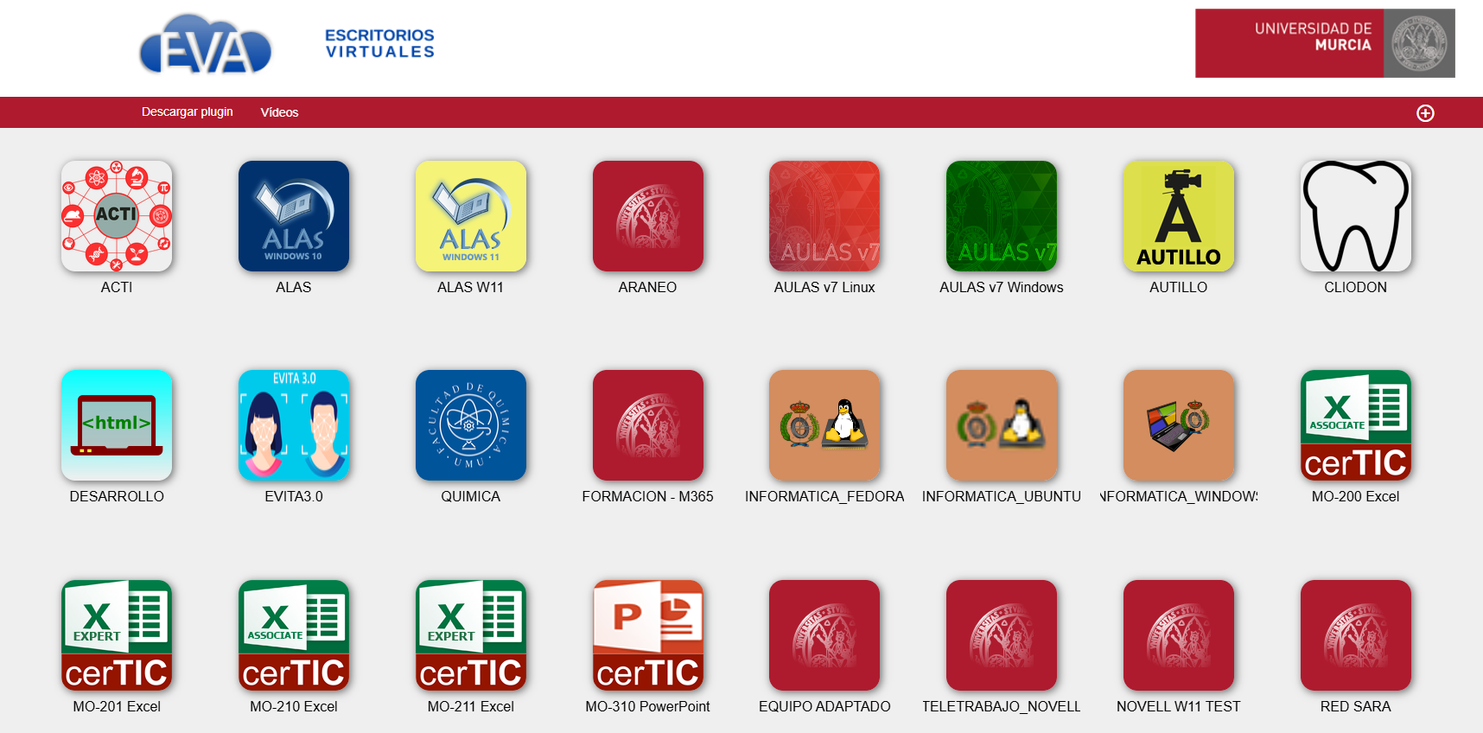
Escritorio Virtual Integrador con Tecnologías Aplicadas (EVITA) de la Universidad de Murcia
Acceso EVITA desde portal de escritorios virtuales UMU
Notes:
Autenticación facial con prueba de vida para acceso a escritorio virtual personalizado con las preferencias y herramientas de accesibilidad configuradas y adaptadas a la discapacidad del usuario o usuaria

Slide 21
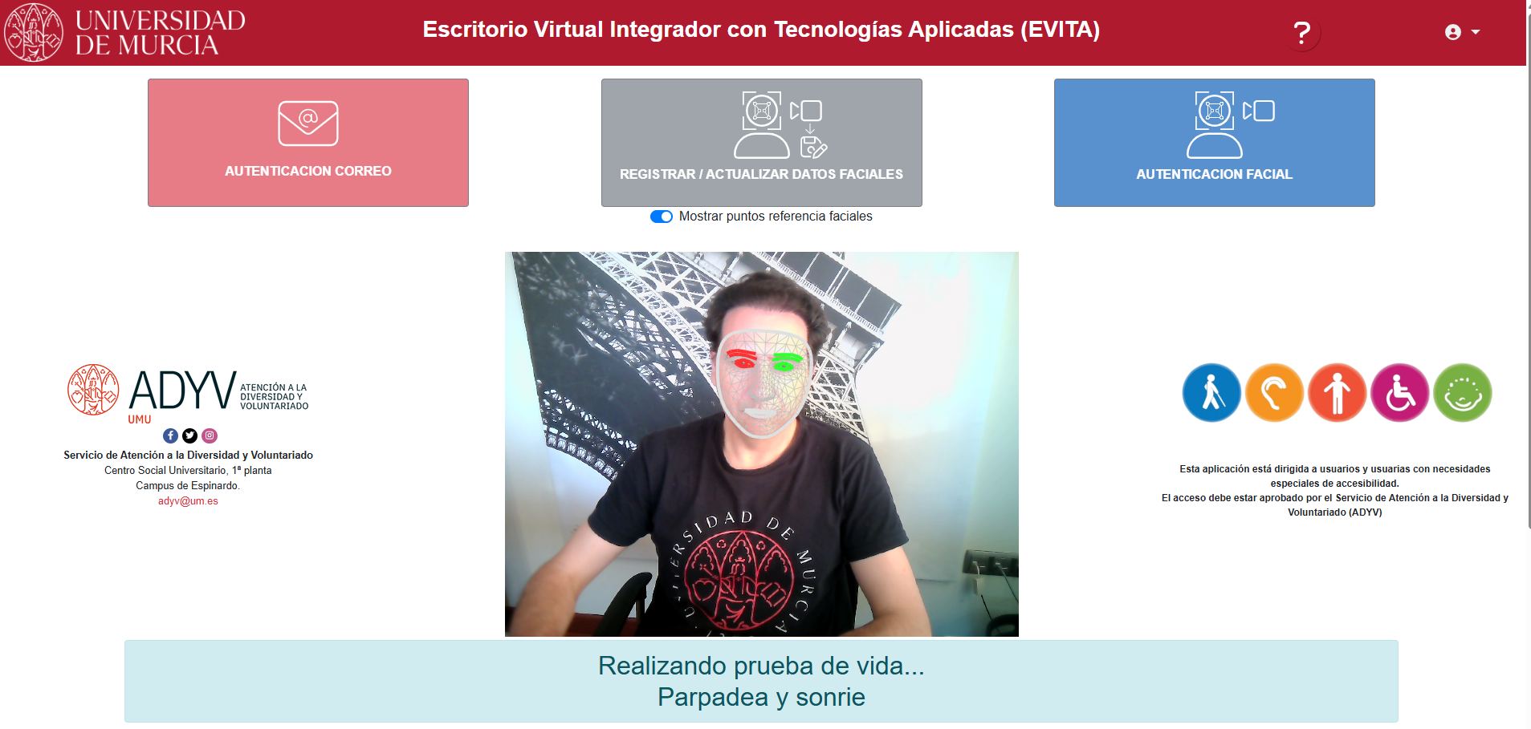
Escritorio Virtual Integrador con Tecnologías Aplicadas (EVITA) de la Universidad de Murcia
Autenticación facial EVITA 3.0
Notes:
Autenticación facial con prueba de vida para acceso a escritorio virtual personalizado con las preferencias y herramientas de accesibilidad configuradas y adaptadas a la discapacidad del usuario o usuaria

Slide 22
Evita 1.0.
4.1

Slide 23
Escritorio Virtual Integrador con Tecnologías Aplicadas (EVITA) de la Universidad de Murcia
Entorno en la nube:
Escritorio virtual con herramientas generalistas para diferentes discapacidades, sin adaptar al perfil de los usuarios.
Limitaciones de la Primera Versión de EVITA
Falta de personalización:
No se adaptaba al tipo específico de discapacidad o necesidad especial.
Escritorios virtuales no persistentes impedían configuraciones personalizadas.
Problemas de accesibilidad en la autenticación:
Acceso mediante correo electrónico y contraseña.
Supone una barrera para usuarios con discapacidad visual o motora.

Slide 24
Evita 2.0.
4.2

Slide 25
Escritorio Virtual Integrador con Tecnologías Aplicadas (EVITA) de la Universidad de Murcia
Persistencia de configuraciones personalizadas
Ajustes de accesibilidad se mantienen en cualquier máquina virtual (EVA).
Experiencia consistente, como si fuera el equipo personal del usuario.
Las preferencias de accesibilidad se cargan en el inicio de sesión de del usuario y se guardan en el cierre de sesión del mismo.
Entorno adaptado a cada persona
Personalización según el tipo de discapacidad (visual, motora, etc.), con sus aplicaciones y configuraciones de accesibilidad.
Adaptado también al perfil del usuario: alumnado, PDI o PTGAS, con las aplicaciones adecuadas a su perfil.

Slide 26
Escritorio Virtual Integrador con Tecnologías Aplicadas (EVITA) de la Universidad de Murcia
Identificación segura y anónima:
Preconnect genera un hash MD5 único por usuario.
Garantiza la anonimización no se almacena la identidad real.
Carga y gestión del entorno personalizado:
PerfilEvita carga y sincroniza configuraciones y aplicaciones.
Restaura y guarda el perfil del usuario desde/hacia el servidor central.
Beneficios para el usuario
Experiencia personalizada y persistente.
Adaptación a necesidades de accesibilidad y perfil (laboral o educativo).

Slide 27
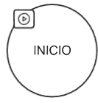
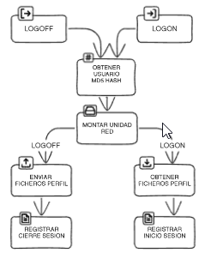
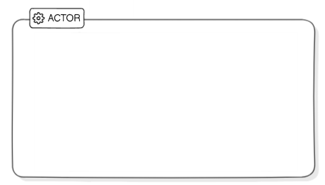
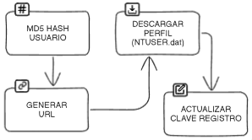
Escritorio Virtual Integrador con Tecnologías Aplicadas (EVITA) de la Universidad de Murcia
Notes:
El componente Preconnect incorporado en esta versión se encarga de identificar a la persona que se conecta al sistema para cargar su entorno personalizado y adaptado.
Para proteger la privacidad, este proceso se realiza de forma que la identidad del usuario es anonimizada utilizando hash MD5, lo que significa que los datos de configuración se almacenan en los servidores sin que se conozca su identidad real.
Una vez que el componente Preconnect genera el identificador MD5 delusuario, el servicio PerfilEvita es el responsable de gestionar las configuraciones durante la sesión.
Este servicio se encarga de cargar y sincronizar las configuraciones y aplicaciones personalizadas, asociadas con el identificador MD5, copiando y restaurando los ficheros de perfil desde un servidor central.
Al finalizar la sesión, el servicio PerfilEvita guarda los cambios realizados y los almacena en el servidor para que puedan ser utilizados en futuras sesiones.
Con esta evolución se consigue que las personas que usan este servicio dispongan de una experiencia personalizada, adaptada a sus necesidades de accesibilidad y con las herramientas laborales y docentes adaptadas a su perfil, manteniendo la privacidad y seguridad de sus datos.

Slide 28
Evita 3.0.
4.3

Slide 29
Escritorio Virtual Integrador con Tecnologías Aplicadas (EVITA) de la Universidad de Murcia
Introducción:
EVITA 3.0 incorpora autenticación facial con inteligencia artificial.
Elimina barreras en el acceso digital para personas con dificultades en métodos tradicionales.
Solución biométrica moderna, segura y accesible.
Características Generales:
Autenticación biométrica facial.
Arquitectura distribuida cliente-servidor.
Tecnología basada en JavaScript y TensorFlow.js.
Pruebas de vida con técnicas avanzadas.

Slide 30
Escritorio Virtual Integrador con Tecnologías Aplicadas (EVITA) de la Universidad de Murcia
Etapas del Proceso de Autenticación:
Captura:
Detección del rostro y extracción de descriptores faciales.
Registro en la base de datos junto con la identidad.
Validación:
Comparación de nuevos descriptores con los almacenados.
Cálculo de similitud mediante distancia euclidiana.
Componentes Tecnológicos Clave:
TensorFlow.js: análisis de puntos de referencia y comparación biométrica.
MediaPipe: detección de características dinámicas (prueba de vida).
API: gestión del acceso a recursos virtualizados.

Slide 31
Escritorio Virtual Integrador con Tecnologías Aplicadas (EVITA) de la Universidad de Murcia
Arquitectura Distribuida
Procesamiento en el cliente: detección facial y generación de descriptores.
Procesamiento en el servidor: validación biométrica y control de acceso.
Enfoque ágil, seguro y escalable.
Beneficios de EVITA 3.0
Accesibilidad digital inclusiva.
Alta precisión en la autenticación.
Cumplimiento de estándares de seguridad y rendimiento.
Escalabilidad para entornos exigentes.

Slide 32
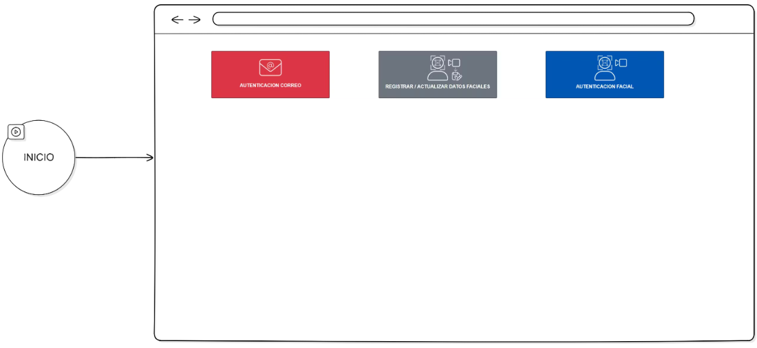
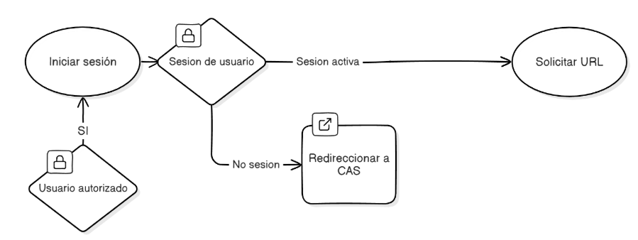
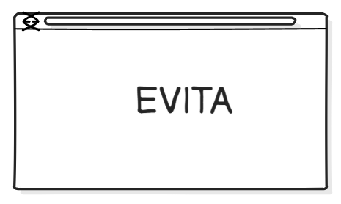
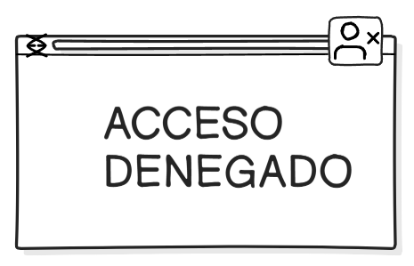
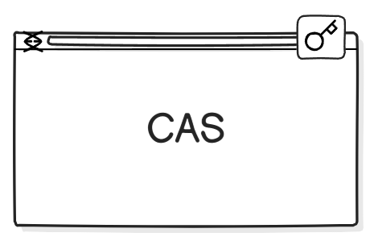
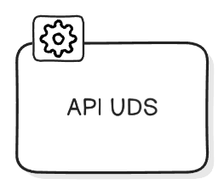
Escritorio Virtual Integrador con Tecnologías Aplicadas (EVITA) de la Universidad de Murcia
NO

Slide 33
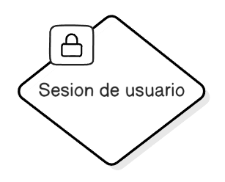
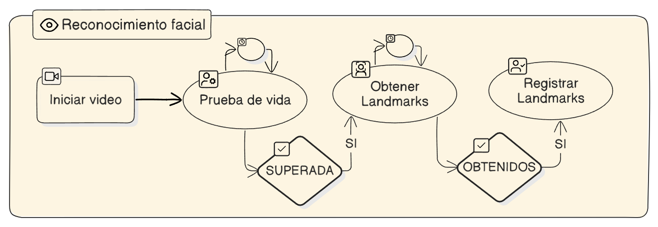
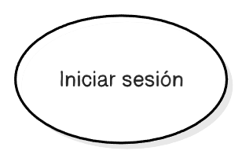
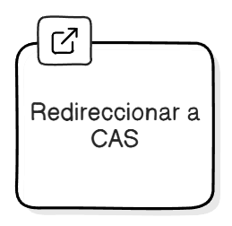
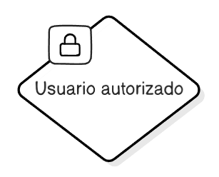
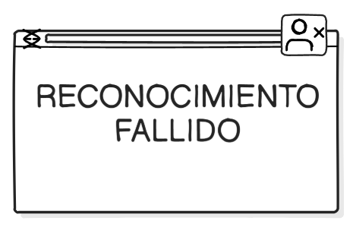
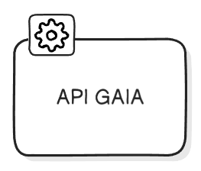
Escritorio Virtual Integrador con Tecnologías Aplicadas (EVITA) de la Universidad de Murcia
SESION ACTIVA
NO SESION
SI
NO
NO
NO

Slide 34
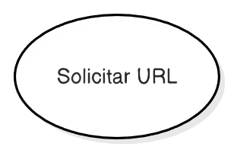
Escritorio Virtual Integrador con Tecnologías Aplicadas (EVITA) de la Universidad de Murcia
SESION ACTIVA
NO SESION
NO
NO

Slide 35
Marco regulatorio aplicable.
5

Slide 36
Escritorio Virtual Integrador con Tecnologías Aplicadas (EVITA) de la Universidad de Murcia
El Real Decreto 193/2023, de 21 de marzo regula las condiciones básicas de accesibilidad y no discriminación de las personas con discapacidad para el acceso y utilización de los bienes y servicios a disposición del público.
Ley Orgánica 2/2023, de 22 de marzo, del Sistema Universitario, artículo 37, equidad y no discriminación, que en su apartado 2, formula que las universidades favorecerán y “adoptarán medidas de acción positiva para que el estudiantado con discapacidad pueda disfrutar de una educación universitaria inclusiva, accesible y adaptable, en igualdad con el resto del estudiantado, realizando ajustes razonables, tanto curriculares como metodológicos, a los materiales didácticos, a los métodos de enseñanza”.
El proyecto de EVITA se enmarca en la Estrategia Digital de la UMU, dentro de la línea para convertir a nuestros usuarios en embajadores, fomentando la mejora de la accesibilidad a los servicios y aplicaciones para todos los colectivos, y ofreciendo unos servicios digitales inclusivos y sin barreras de accesibilidad.
Reglamento (UE) 2016/679 del Parlamento Europeo y del Consejo, de 27 de abril de 2016, relativo a la protección de las personas físicas en lo que respecta al tratamiento de datos personales y a la libre circulación de estos datos

Slide 37
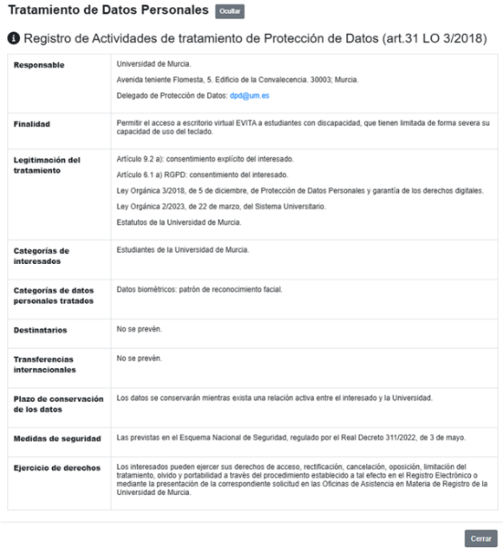
Escritorio Virtual Integrador con Tecnologías Aplicadas (EVITA) de la Universidad de Murcia
Ley Orgánica 3/2018, de 5 de diciembre, de Protección de Datos Personales y garantía de los derechos digitales
https://www.um.es/web/transparencia/normativa/registro-actividades-tratamiento-proteccion-datos#evita

Slide 38
Otras herramientas de apoyo a la discapacidad y necesidades de aprendizaje especiales.
6

Slide 39
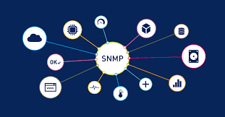
Escritorio Virtual Integrador con Tecnologías Aplicadas (EVITA) de la Universidad de Murcia
GAIA (Gestión Avanzada e Integrada de Aulas)
GAIA

Slide 40
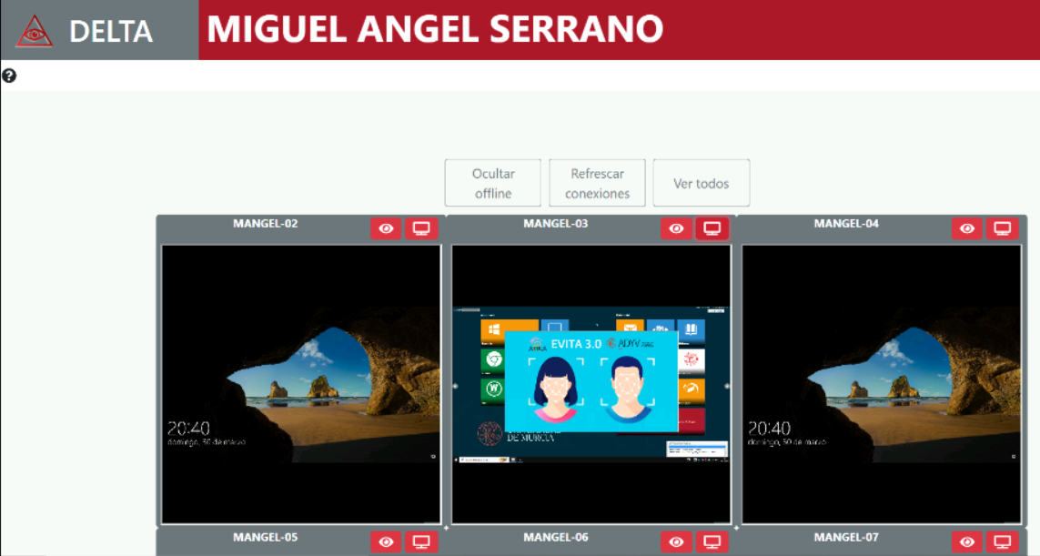
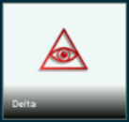
Escritorio Virtual Integrador con Tecnologías Aplicadas (EVITA) de la Universidad de Murcia
DELTA: Acceso remoto en modo visualización a los puestos de los docentes en las aulas, desde los propios dispositivos de l@s alumn@s con discapacidad y necesidades especiales de aprendizaje y apoyo educativo.

Slide 41
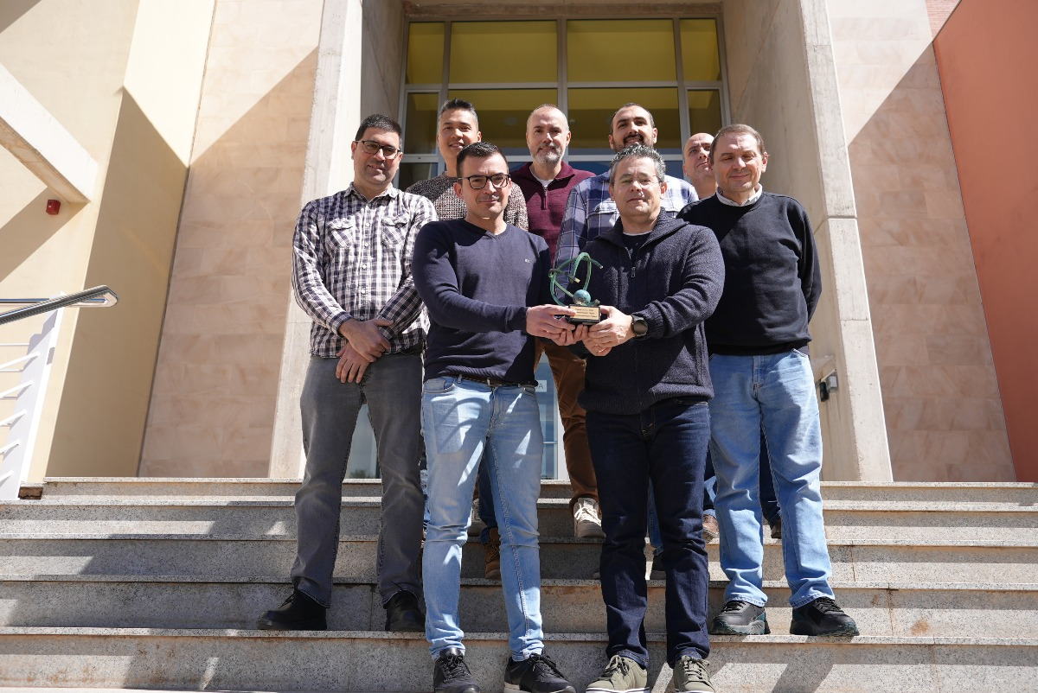
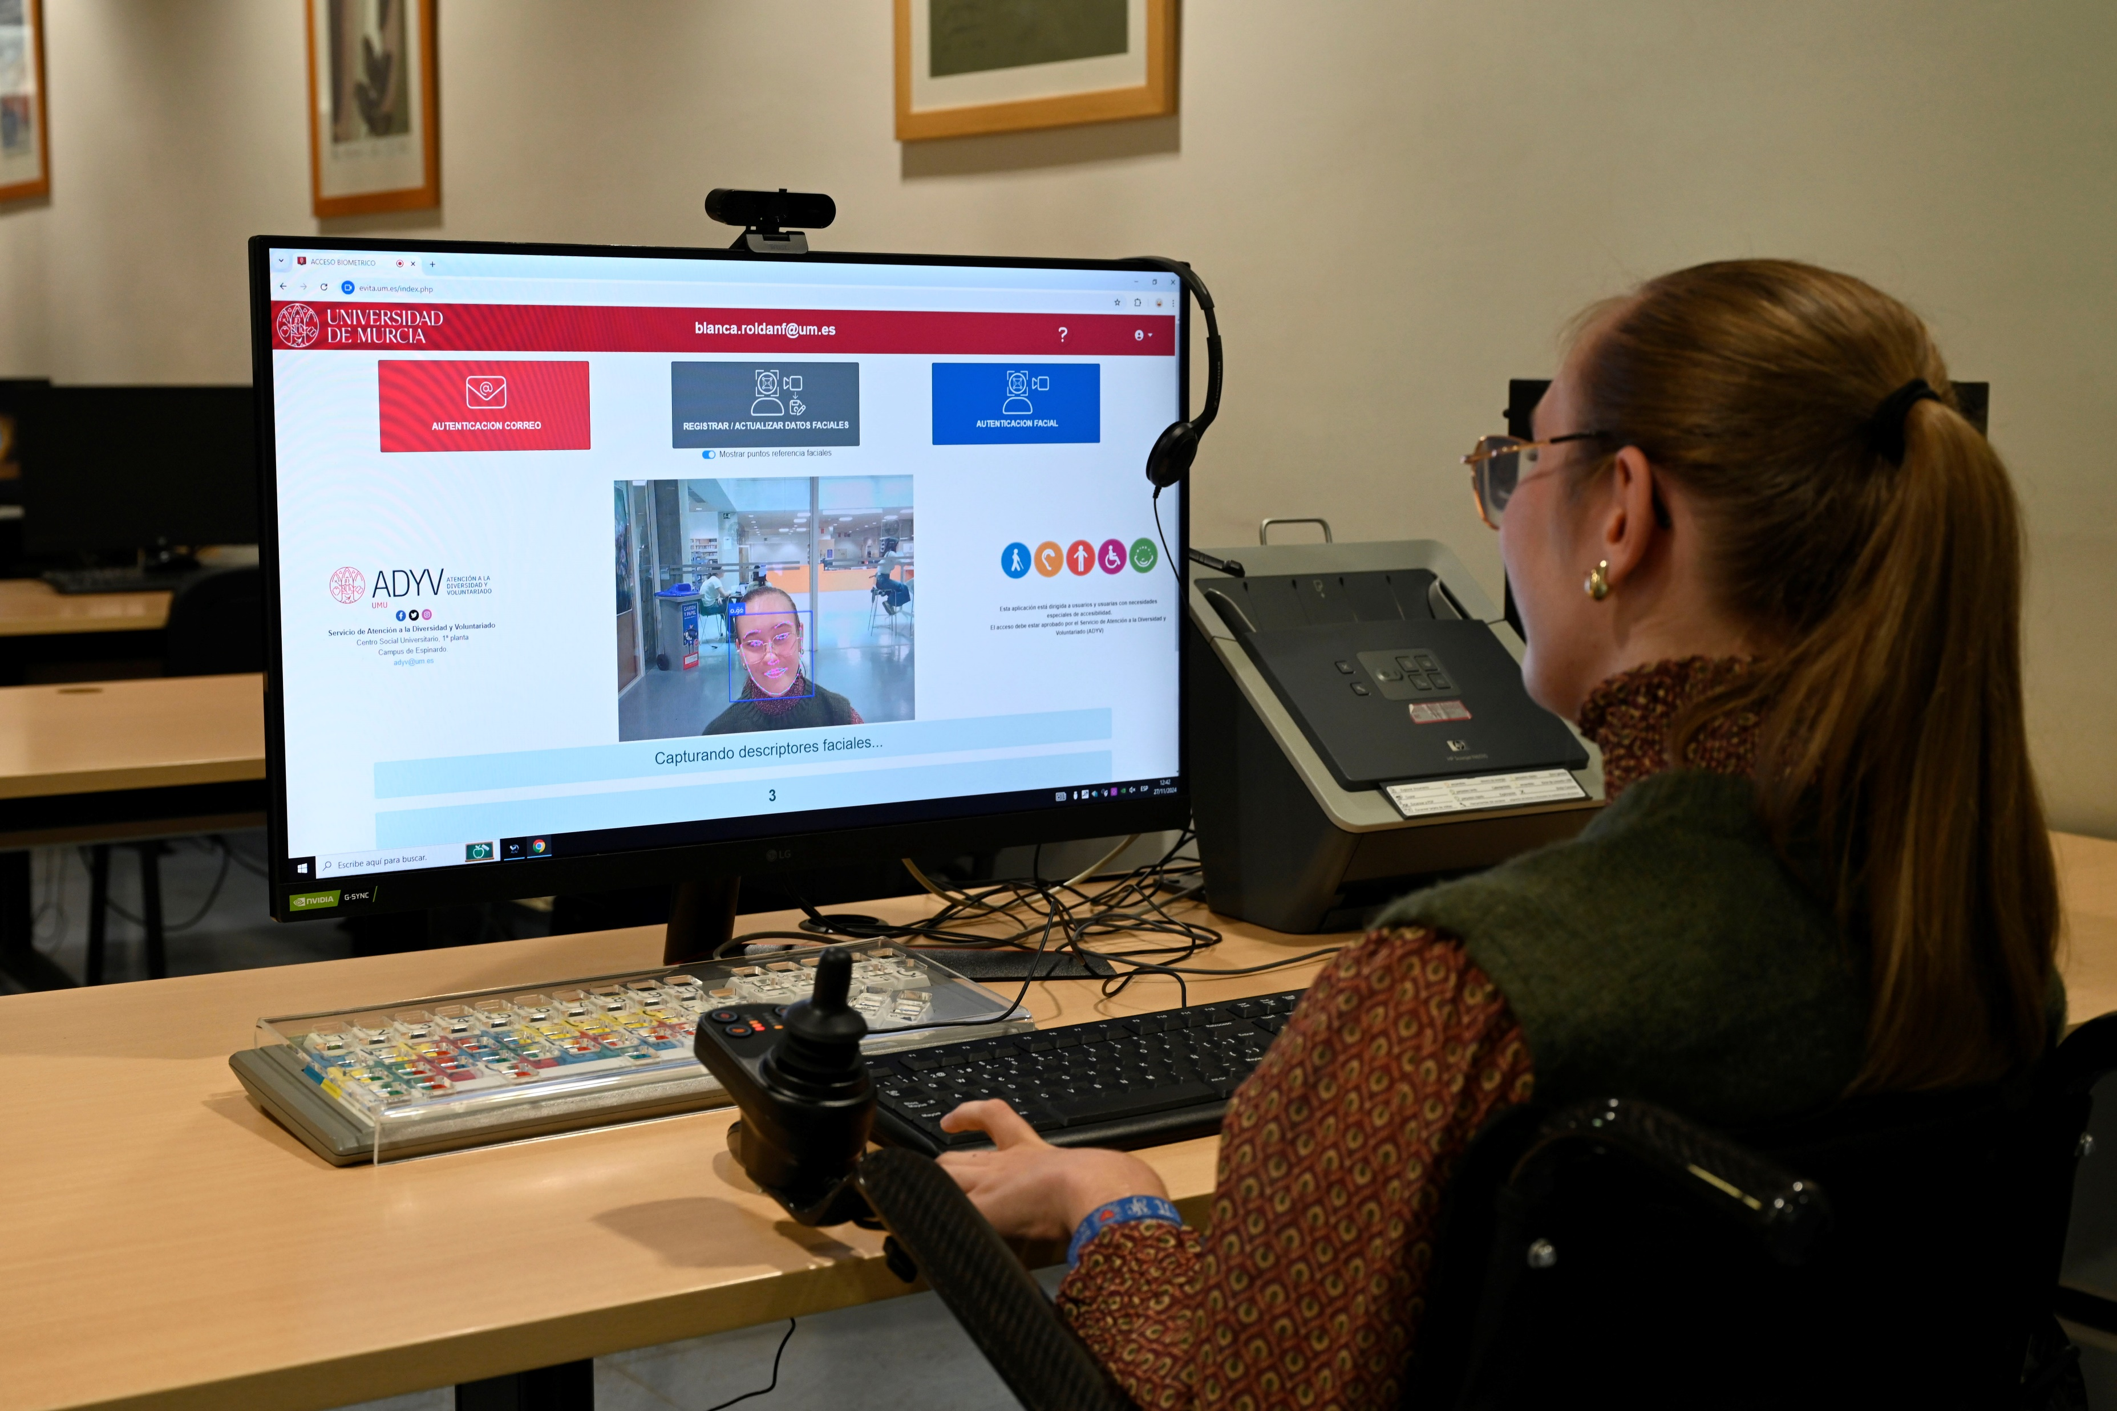

Slide 42
Cuestiones

